Slide 1
第8章 化工管道布置设计

Slide 2
8.1 管道设计基础
8.2 管道布置设计概述
8.3 管道布置图
8.4 典型设备的管道布置

Slide 3
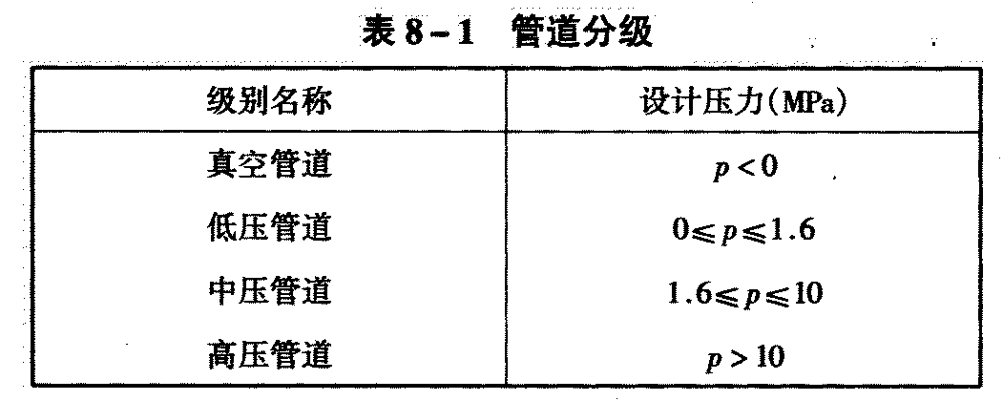
8.1 管道设计基础
8.1.1 管道设计基本知识
一、管道的分类与等级
1. 管道的分类
(1) 按设计压力分为四级：
(2) 按管道输送介质的温度、闪点、爆炸下限、毒性及设计压力分为三级。

Slide 4
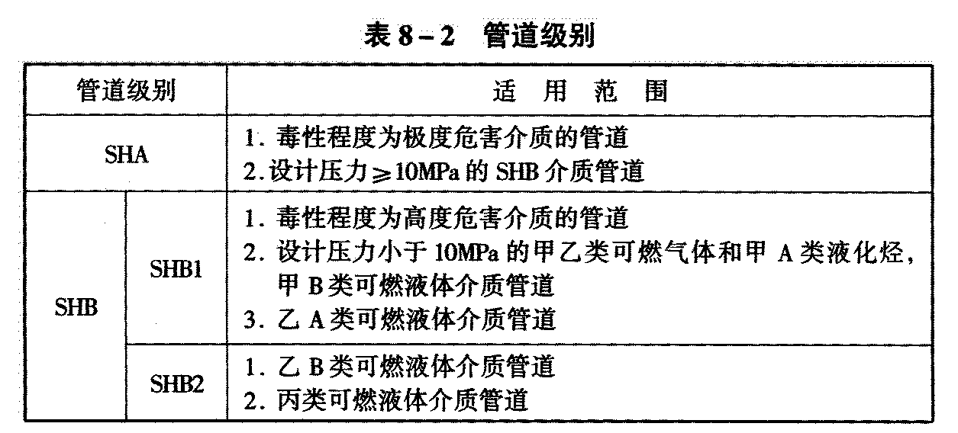
按此方法分级的管道施工应按《石油化工剧毒、易燃、可燃介质管道施工及验收规范》（SHJ3501）的规定进行。

Slide 5
2. 管道及管件的公称压力及公称直径
公称压力(PN) ——一般表示管道及管件在规定温度下的最大许用压力，单位为MPa。
公称直径(DN)——一般为整数，表示管子、管件等管道器材元件的名义直径，单位mm。与组成件真实尺寸接近，但不一定相等。
工程上，管材习惯上采用管子外径×壁厚，单位mm。
管件采用公称直径 DN 表示。
Notes:
DN50 不表示内径或外径为50mm，法兰是匹配的

Slide 6
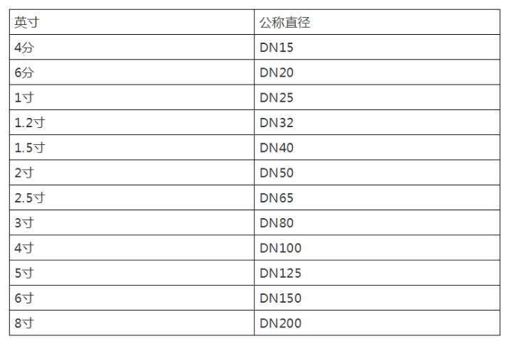
Notes:
通常说的4分管是按英寸来说的，因此4分管就是1/2英寸（4/8=1/2），而一英寸=25.4mm，所以4分管的内径就是25.4/2=12.7mm，而这就是通常所说的DN15水管的内径。4分是英制管道直径长度的叫法，即1/2英寸。等于公制的15mm.1英寸等于8分、合公制的25.4mm。6分=3/4英寸=20mm.4分=1/2英寸=15mm.另外记住管道都是以内径计算的。

Slide 7
3. 管道等级
PID图： PL-T1301-80-B2A-H
设计中，根据管道材质、压力和直径三个参数分级。
序号：同一材质、压力等级按序编排，A、B…
管道等级号： B 2 A
管道压力等级代号
管道材质代号
管道材质代号:
A—铸铁及硅铸铁 B—碳素钢 C—普通低合金钢 D—合金钢
E—不锈耐酸钢 F—有色金属 G—非金属 H—衬里管
管道压力等级代号:
0—0.6MPa 1—1.0MPa 2—1.6MPa 3—2.5MPa 4—4.0MPa
6—6.4MPa 7—10.0MPa
Notes:
PID图标注

Slide 8
管道系统试验
  管道安装完毕后，按设计规定应对系统进行强度及严密性试验。一般强度试验采用液压试验，严密性试验采用气压试验。
  液压试验：采用纯水，承受内压的管道，试验压力通常为设计压力的1.5倍，承受外压的管道，试验压力为设计内外压力差的1.5倍。
  气压试验：采用空气或惰性气体。承受内压的管道，试验压力通常为设计压力的1.15倍，真空管道的试验压力应为0.2MPa。
Notes:
气密性试验

Slide 9
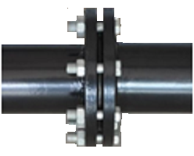
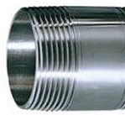
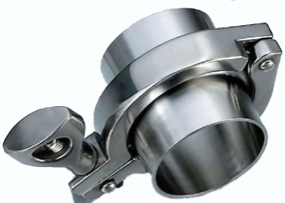
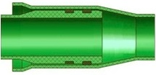
管道连接方式
  焊接连接：所有压力管道
  承插焊：连接密封要求高的管子
  法兰连接：大管径、密封要求高的管子(如真空管)
  螺纹连接：≤ 50mm的低压钢管或硬质聚氯乙烯塑料管
  承插连接：埋地或沿墙敷设的给水管， 工作压力≤0.3MPa，介质温度≤60℃。
  承插粘接：适用于各种塑料管
  卡套连接：管径≤40mm，仪表、控制系统等处
  卡箍连接：适用于洁净物料管道的连接。
法兰连接
螺纹连接
卡箍连接
承插连接

Slide 10
管配件
  弯头：用于改变管路的方向
  三通：用于管路的分流和设置旁路。
  短接：用于同径管道的连接。
  异径管：用于不同管径管道的连接。
  法兰：用于管道的连接。
  盲板：用于切断管道的流通。

Slide 11
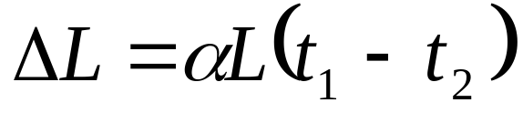





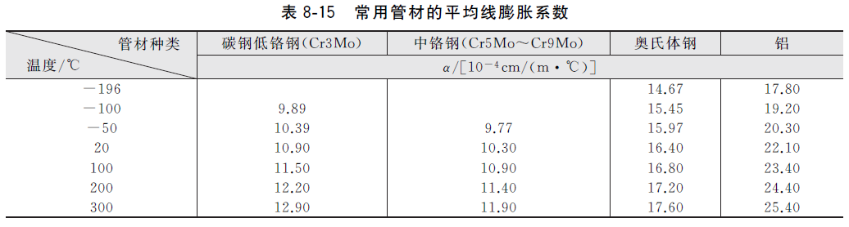
管道的热膨胀与补偿
（1）管道受热伸长量的计算：
式中：
-热伸长量
-材料热膨胀系数
-管道长度
-输送介质的温度
-管道安装时空气的温度
Notes:
测定温度条件及单位：20℃，(单位1E-6 /K或1E-6 /℃）
金属名称 元素符号 线性热膨胀系数
铝 Al 23.2
铜 Cu 17.5
铁 Fe 12.2

Slide 12
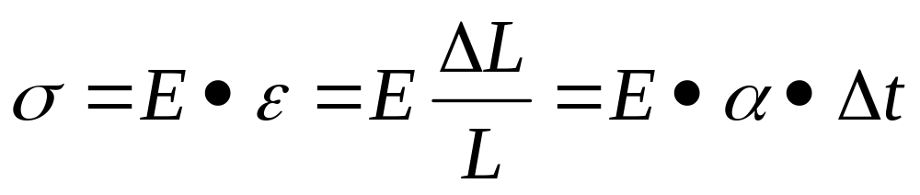
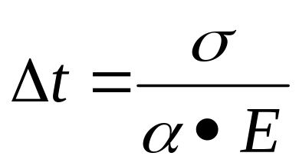
（2）管道允许膨胀温差的计算：
E为管材弹性模量
当钢管受到△t以上的温度变化时，就要考虑管道的热膨胀的补偿问题。
Notes:
EE为管材弹性模量

Slide 13
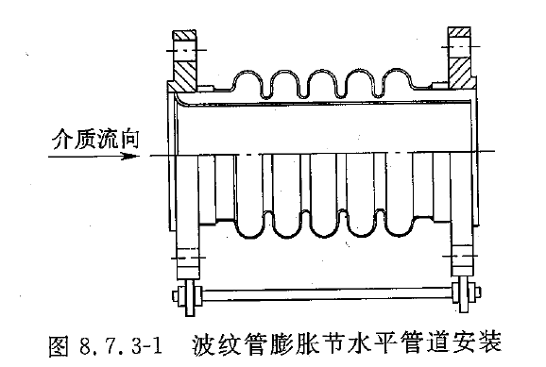
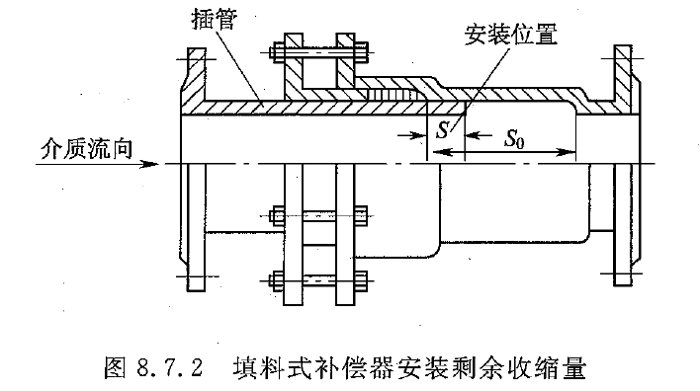
（3）管道的热膨胀补偿
    自动补偿
    回折管补偿(波形补偿器）
    填料函补偿

Slide 14
（4）管道的保温隔热保温设计原则
    50℃管道防止热损失；
    60℃管道防止烫伤；
    防止管道内流体凝固。
（5）管道的吹扫
吹扫介质通常为：低压蒸汽、压缩空气、工业水、惰性气体等
Notes:
保冷

Slide 15
二、管材选择
1. 管材的分类
(1) 按用途分
流体输送和传热用途——分为流体输送用、长输(输送油、气等)管道用、锅炉用和换热器用等。
结构用途——分为普通结构用、高强度结构用和机械结构用。
特殊用途——分为例如钻井用、高压气体容器用等。
(2) 按材质分类
见下表。

Slide 16
大类 | 中类 | 小类 | 管道名称列举
金属管 | 铁管 | 铸铁管 | 承压铸铁管（砂型离心铸铁管、连续铸铁管）
 | 钢管 | 碳素管 | B3F焊接钢管，10、20号无缝钢管、优质碳素钢无缝钢管
 |  | 低合金钢 | 16Mn无缝钢管，低温钢无缝钢管
 |  | 合金钢管 | 奥氏体不锈钢、耐热无缝钢管
 | 有色金属管 | 铜及合金钢管 | 拉制及挤制黄铜管、紫铜管、铜镍合金（蒙乃尔等）
 |  | 铅管 | 铅管、铅锑合金管
 |  | 铝管 | 冷拉铝及铝合金圆管、热挤铝及铝合金圆管
 |  | 钛管 | 钛管及钛合金管
非金属管 | 非金属管 | 橡胶管 | 输气胶管、输水、吸水胶管、输油、吸油胶管、蒸汽胶管
 |  | 塑料管 | 聚丙烯管，硬聚氯乙烯、聚四氟乙烯管、酚醛塑料管
 |  | 石棉水泥管 | 石棉水泥管
 |  | 石墨管 | 不透性石墨管
 |  | 玻璃管、陶瓷管 | 化工陶瓷管（耐酸陶瓷管、耐酸耐温陶瓷管、工业陶瓷）
 |  | 玻璃钢管 | 环氧玻璃钢管、酚醛玻璃钢管、呋喃玻璃钢管
 | 衬里管 | 衬里管 | 橡胶衬里管、钢塑复合管、塑涂钢管

Slide 17
2. 金属管材的选用
(1) 高温用钢管(>350℃)——在高温下具有较高强度的钢材。
高温、伴有腐蚀的管道必须使用耐腐蚀材料；
高温、不伴有腐蚀的管道则应使用高温、高压钢管。
碳素钢使用上限为450℃，超过时用沸腾钢和 A1镇静钢。
不锈钢的高温强度高，特别是18-12Mo，18-8-Ti和18-8-Nb等合金钢的强度更为优越。
(2) 耐热用钢管材料——具有耐氧化性、耐气体腐蚀性，具高温强度、不发生高温脆化和热冲击强度高的材料。
常用耐热钢一般有：1Cr5Mo，12Cr2Mo，Cr13SiAl，Cr17Al4Si，Cr22Ni4N，Cr22Ni20，Cr20M n9Ni2Si2N(101)，ZGCrl5Ni35和 4Cr14Ni14W2Mo等。

Slide 18
(3) 低温用钢管材料——低温管道有低温冷脆和造成管系断裂的危险；
常压低温管道应采用镇静钢；
≤-20℃使用碳素钢和低合金钢管，进行退火，并在相应温度下进行最低冲击试验。
(4) 耐腐蚀金属材料
不锈钢适用范围有限，必须了解不锈钢对环境的耐腐蚀性能。
对于硝酸，18-8系钢具有良好的耐蚀性，但含 Mo的18-8Mo系钢对氧化性酸的耐蚀性较差。
对于盐酸，不锈钢仅能用于稀盐酸。研究表明：Cr是 Fe耐盐酸性有害元素，Cr系合金钢耐酸性非常差，但加入改善耐盐酸性的元素Ni、Cu、Mo、W和Co等材料的合金，如蒙乃尔(M one1)和hastelloy钢等则有良好的耐盐酸性能。

Slide 19
硫酸—不锈钢在很窄的浓度范围和温度范围内具有耐腐蚀性。增加Ni含量或添加 Si、Mo、Cu等元素可改善其耐硫酸性能。
醋酸—室温下，Cr-Ni系不锈钢可耐所有浓度醋酸的腐蚀，但在高温、高浓度时呈现活性。Ni-Cr系的 18Cr-8Ni，18Cr-8Ni-Ti和 18Cr-8Ni-Nb可耐<50℃，99m%的醋酸，可是沸腾的纯醋酸对其则有显著腐蚀。添加Mo和 Si对耐醋酸性有改善。
稀碱液——一般不锈钢具有良好的耐腐蚀性能。
3. 非金属管材的选用
(1) 聚氯乙烯管(PVC管)
性能：有优异的耐腐蚀性、机械加工和力学性能；
适用温度范围：15~60℃，<15℃时易开裂；>60℃时软化。
适用压力范围：轻型管≤0.6M Pa；重型管≤1.0M Pa；也可用于真空度小于 9.87×10⁴Pa的管道。
不宜于输送可燃、剧毒和含有固体的流体。

Slide 20
(2) 聚乙烯管(PE管)
乙烯管对硫酸、低浓度盐酸、碱类、大多数无机盐类及饮料食品类液体都耐腐蚀。
不耐浓硝酸(其质量分数为 50%~70% )、氯气等物质的腐蚀。
(3) 玻璃钢管(FRP管)
玻璃钢管有W 型、R 型、F型和 H 型 4种。
玻璃钢 ——复合材料，由玻璃纤维（无机非金属材料）和塑料（有机非金属材料）组成。英文就常混称为：Fibre Glass
W 型—专用作输水(海水、淡水、污水、循环冷却水)管道。
R 型—专用作通风管道。
F 型—用作化工生产中有腐蚀性介质的管道。
H 型—专用作温度≤120 ℃ 有严重腐蚀的介质输送管道。

Slide 21
(4) 聚丙烯/玻璃钢复合管(PP/FRP复合管)
适用于化工、石油、化纤、农药、化肥、轻工食品、染料、制药、电子和机械等工业领域，可取代不锈钢管和其他有色金属管材和制品。
(5) 衬里管—在光管的内或外粘敷不同的材料，基体为碳素钢
衬里目的—防腐蚀、电绝缘和减少流体阻力，还可防止金属离子混入和铁污染发生。
橡胶衬里管：
钢塑复合管：钢的机械性能+塑料的耐腐蚀性能
国内生产的复合管有：钢/聚氯乙烯、钢/聚乙烯、钢/聚丙烯、钢/聚四氟乙烯。
涂塑钢管：基体为钢管，聚乙烯、聚丙烯或环氧树脂为涂料。

Slide 22
8.1.2 管路计算
1. 流速限制
流体在管道中的流动存在着流速的限制——牢记。
介质流速过高——管道冲蚀、磨损、振动和噪声等现象，各类流体都有其特殊而明确的流速限制。
设计实践经验表明：不同管径和介质，都有既满足工艺操作条件，操作费用又少的速度范围。
常用管道流速见教材P322附录3 附表3-1。
2. 流动型态——雷诺数判据
雷诺数——流体质点的湍动程度，根据Re分为层流和湍流；
Re↑，湍动程度越大↑，内摩擦也越大，流体阻力也愈大。

Slide 23
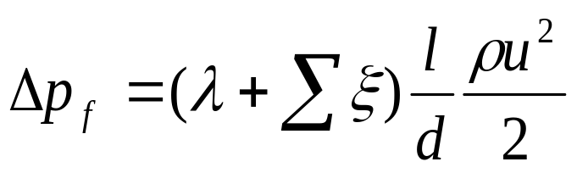
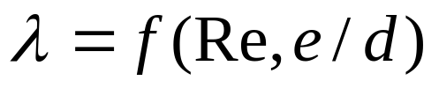
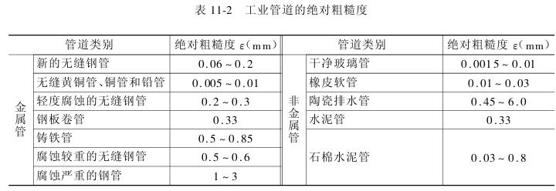
管件和阀件的局部阻力系数ξ值见教材P323附录3 附表3-2。

Slide 24
8.2 管道布置设计
一、化工车间管道布置设计的任务
(1) 确定车间中各设备管口方位和与之相连接管段的接口位置。
(2) 确定管道的安装连接和铺设、支承方式。
(3) 确定各管段(管道、管件、阀门及控制仪表)在空间的位置。
(4) 画出管道布置图，表示车间中所有管道在平面、立面的空间位置，作为安装依据。
(5) 编制管道综合材料表，包括管道、管件、阀门、型钢等的材质、规格和数量。
二、管道敷设种类
管道敷设方式可以分为地上架空敷设和地下敷设两类。

Slide 25
1. 架空敷设
架空敷设类型：
(1) 管道成排集中布置在管廊、管架或管墩上。
适用于：连接距离较远的设备之间的管道、进出装置的工艺管道以及公用工程管道。
管廊：规模大，联系设备多，有多种平面形状及分支，宽度可达 10m以上，下方可布置泵和其他设备，上方布置空气冷却器。
管架：规模较小和较少使用。
管墩：混凝土构架或混凝土和钢的混合构架，或是枕式混凝土墩。敷设高度低，管道下方不通行。

Slide 26
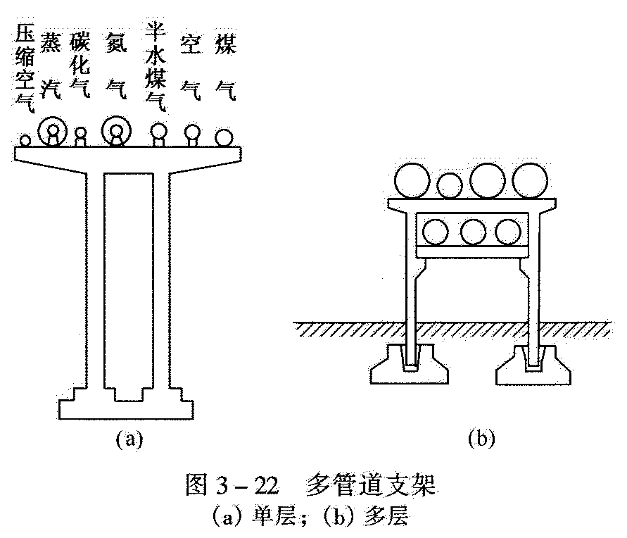
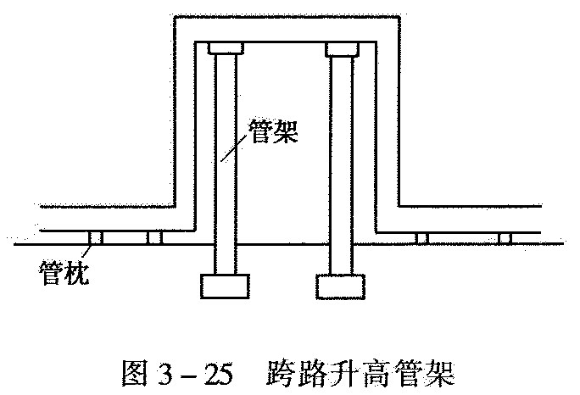
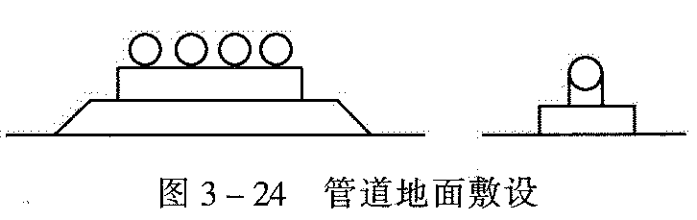

Slide 27
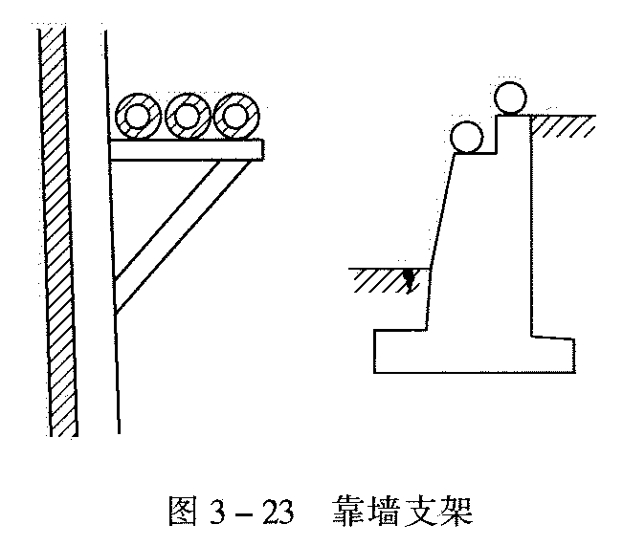
(2) 管道敷设在支吊架上
支吊架常生根于建筑物、构筑物、设备外壁和设备平台上。
(3) 特殊管道的布置
有色金属、玻璃、搪瓷和塑料等管道——强度低，脆性高，支承特殊考虑——可布置在型钢构成的槽架上，必要时可加软质材料、衬垫等。

Slide 28
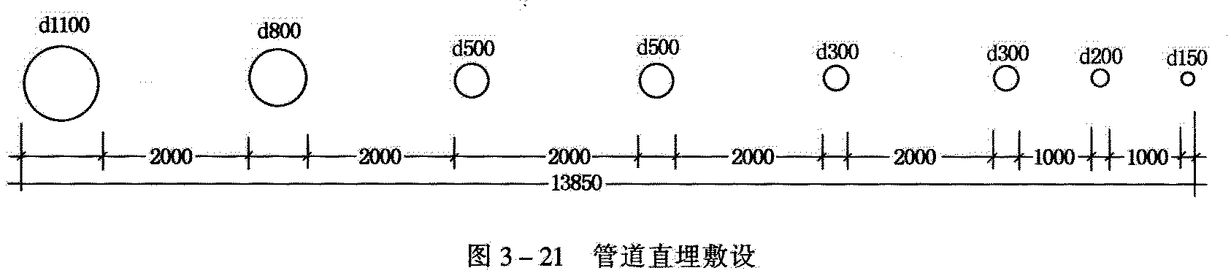
2. 地下敷设——分直接埋地敷设和管沟敷设
(1) 埋地敷设
优点：利用地下空间，一般不需支承。
缺点：管道易腐蚀，检修困难，低点排液不便，有物质凝固时处理困难。
适用于：不能采用架空装置时考虑。输送常温、不易凝固、不含固体、不易自聚、无腐蚀性或腐蚀性轻微的介质。

Slide 29
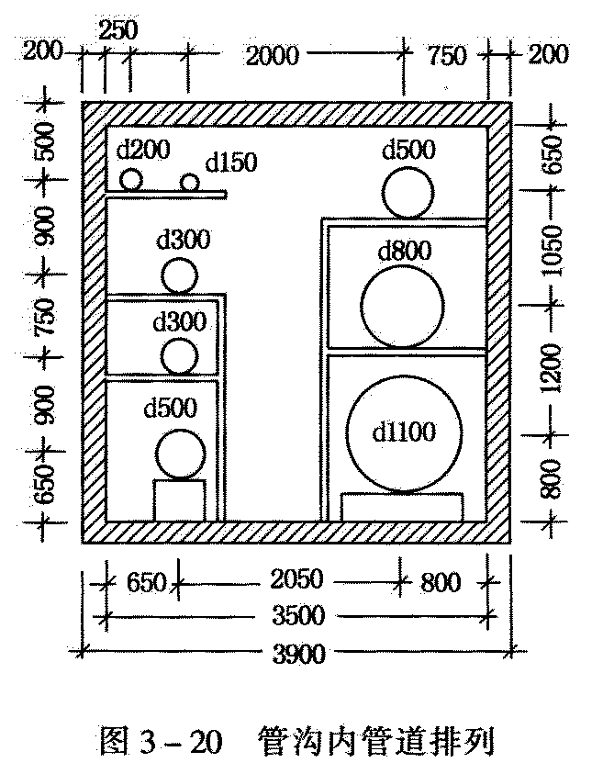
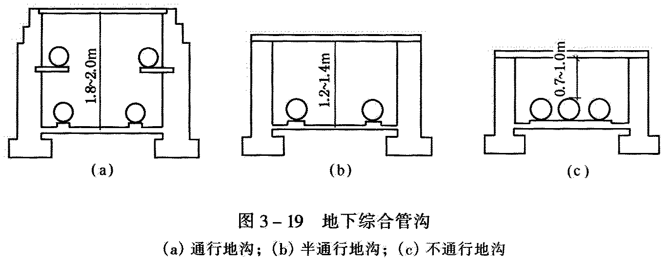
(2) 管沟敷设——地下式、半地下式
优点：检修方便，可同时敷设有隔热层、温度高、输送易凝介质或有腐蚀性介质管道。
缺点：费用高，占地面积大，需设排水点。

Slide 30
三、车间管道布置设计基本要求
(1) 符合生产工艺流程，满足生产要求；
(2) 便于操作管理，并保证安全生产；
(3) 便于管道的安装和维护；
(4) 要求整齐美观，尽量节约材料和投资。
化工车间管道布置除了符合上述要求外，还应考虑下列问题：
1. 物料因素
(1) 输送易燃、易爆、有毒及有腐蚀性物料的管道不得铺设在生活间、楼梯、走廊和门等处，这些管道应设置安全阀、防爆膜、阻火器和水封等防火防爆装置，放空管应引至指定地点或高过屋面2m以上。
(2) 有腐蚀性物料管道，不得铺设在通道上空和并列管线上方或内侧。

Slide 31
(3) 管道铺设时应有一定坡度，方向沿物流方向。
(4) 真空管线应尽量短，减少弯头和阀门，以减小阻力，提高真空度。
2. 考虑施工、操作及维修
(1) 管道应尽量集中布置在公用管架上，平行直走，少拐弯，少交叉，不妨碍门窗开启和设备、阀门及管件的安装维修，并列管道的阀门应尽量错开。
(2) 支管多的管道布置在并行管线的外侧，气体支管应从上方引出，液体支管应从下方引出，尽量避免出现“气袋”、“口袋”和“盲肠”。
(3) 室内管道应尽量沿墙铺设，或固定在墙上管架上，管道与墙面之间距离要满足管件、阀门的操作、安装和维修。
(4) 阀门和仪表的安装高度要考虑操作方便和安全。

Slide 32
阀 门：1.2~1.6m 安全阀：2.2m
取样阀：1m左右 压力计：1.4~1.6m
3. 安全生产
架空管道与地面距离应满足工艺要求，便于操作和检修。
管道跨越通道时，最低点离地：
通过人行道时≮2m； 通过公路时≮ 4.5m；
通过铁路时≮ 6m； 通过厂区主要交通干线时离地5m
(2) 直接埋地或铺设在管沟中的管道通过道路时应加套管保护。
(3) 易燃、易爆介质管道应采取接地措施，防止介质在管内流动产生静电聚集而发生危险，保证安全生产。
(4) 长距离输送蒸汽或其他热物料的管道，应考虑热补偿问题。
(5) 输送有毒、有腐蚀性介质管道，不得在人行道上空设置阀件、伸缩器、法兰等，以免管道泄露时发生事故。

Slide 33
4. 其他因素
(1) 管道与阀门一般不宜直接支承在设备上。
(2) 距离较近两设备间的管道，不应直接连接，应用45°或90°弯接。
(3) 管道布置时应兼顾电缆、照明、仪表及采暖通风等其他非工艺管道的布置。
四、管道间距及坡度
1. 管道间距
P244如表8-12。

Slide 34
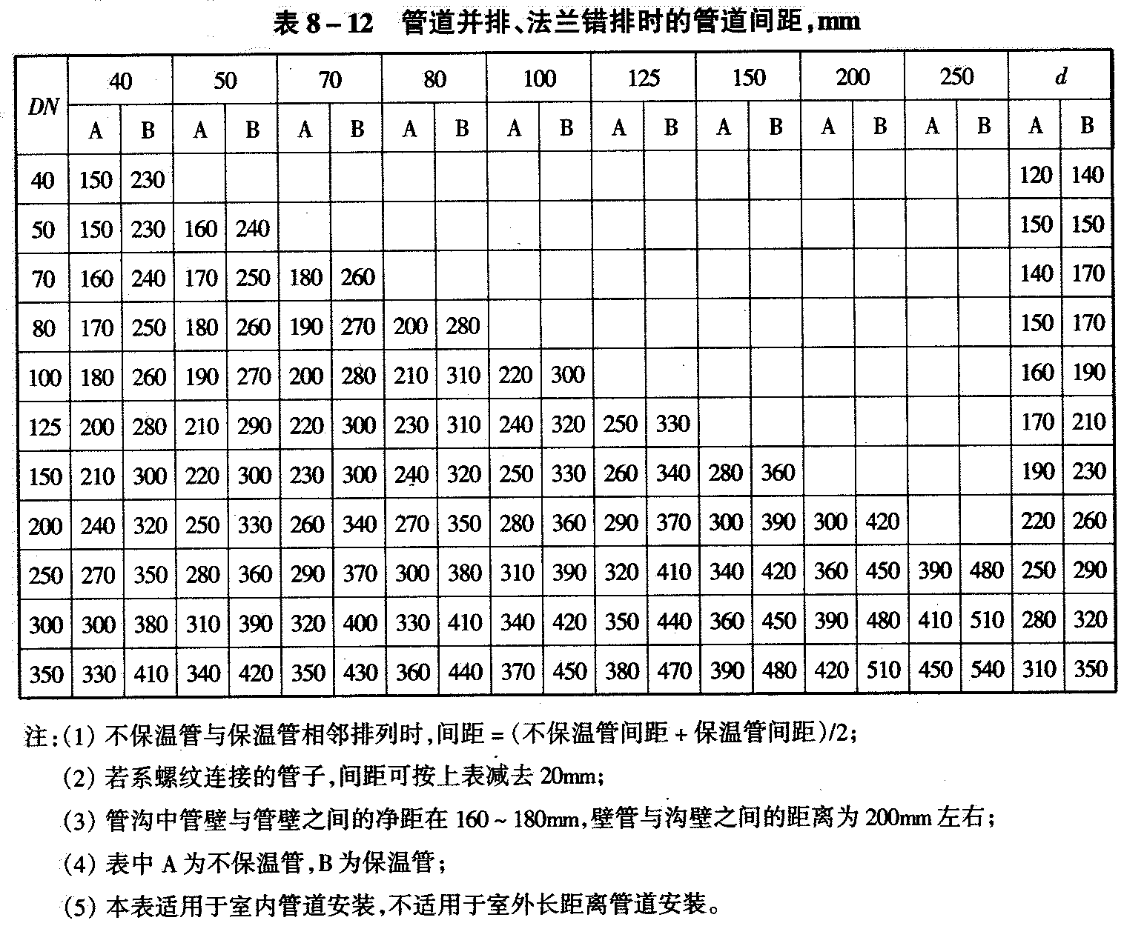
d——管子轴线离墙面的距离

Slide 35
2. 管道敷设坡度
管道敷设应有坡度，其方向一般沿流动方向，也有相反情况。
坡度大小一般为1/100~3/1000。
输送粘度大的流体介质，坡度要大一些，可达1/100。
埋地管道、敷设在地沟管道，停止生产时积存介质不排尽时，可不设坡度。
一般蒸汽、冷凝水、清水、冷冻水及压缩空气、氮气坡度为1/1000~5/1000。

Slide 36
8.3 管道布置图
管道布置图（管道安装图或配管图）——表示车间内全部管道、管件、阀门、仪表和管架等的安装位置，管道与设备、厂房的相互关系。
管道布置图是车间内部管道安装施工的依据。
根据管道布置原则作出合理的布置设计，并绘出管道布置图。
一、管道布置图的绘制
1. 比例、图幅及分区
(1) 比例—常用比例为1:50和1:100，复杂管道也可用1:20或1:25。
(2) 图幅—常用1号或2号图纸，有时也用0号图纸。
(3) 分区原则——车间范围时，可以各工段或工序为单位划分区段。

Slide 37
2．视图配置
一般只画管道和设备平面布置图，当平面布置图不能表达清楚时，才画立面图或剖面图。
立面图和剖面图可与平面布置图画在同一张图纸上，也可以单独画在另一张图纸上。
对多层建筑，应分层绘制管道平面布置图。
3. 绘制管道平、立面布置图
(1) 管道平面布置图
用细线按比例画出全部设备外形轮廓，平台、梯子、建筑物和构筑物的外形、电缆托架、电缆沟、仪表电缆和管道托架等。
画出设备上连接管口位置；
画出管道。

Slide 38
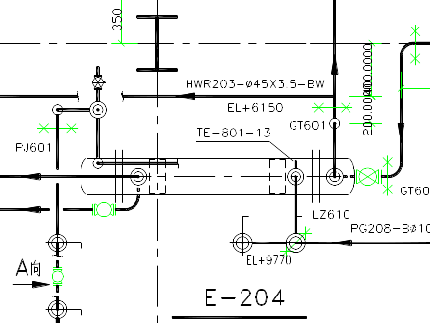
冷水
吹扫线
放净线
工艺气体

Slide 39
(2) 立面剖视图
在平面图上不能表达高度方向的管道布置情况时，可在平面图适当部位垂直剖切后绘出立面剖视图。
立面图或剖视图可与管道平面布置图绘在一图纸上，也可单独绘制。
按比绘制例立面剖视图，不标注尺寸，在平面图上标注剖切位置。在剖视图下方注明相应的剖视图名称。如“A—A”、“B一B”、……或“1—1”、“2—2”、……或“I—I”、“Ⅱ-Ⅱ”、……等。

Slide 40
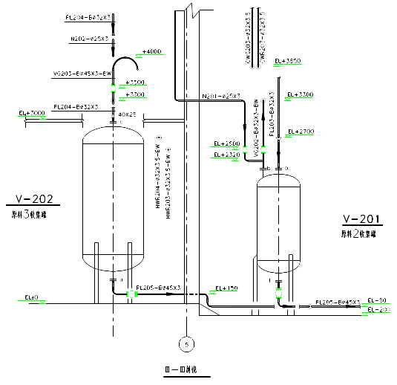

Slide 41
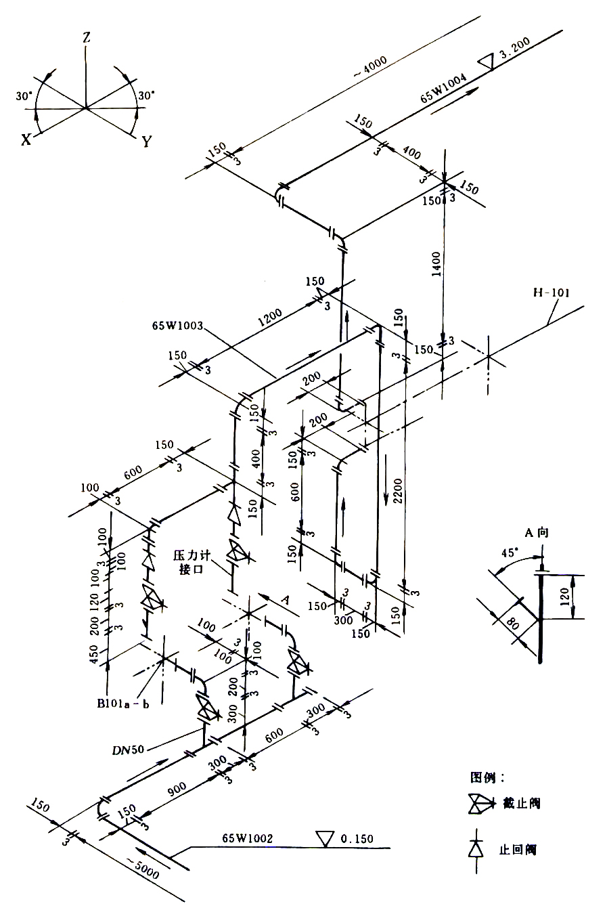
(3) 管道空视图（管段图）
表达一段管道及其所附管件、阀门、控制点等布置情况的立体图样。
按正等轴测投影绘制。
立体感强，图面清晰、美观，便于阅读，利于施工。

Slide 42
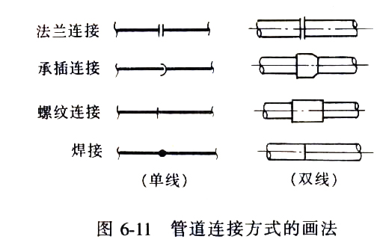
二、管道及附件的常用画法
1. 管道：主要物料管道采用粗实线单线，其它管道用中粗实线，大直径或重要管道，可用中粗实线双线绘制。
管道连接方式在管道布置适当地方表示，如右图，或在文件中统一说明。

Slide 43
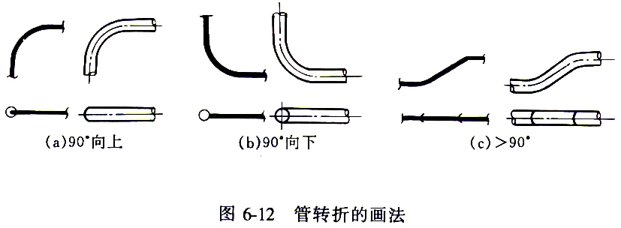
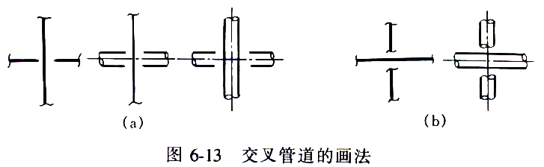
管道转折改变走向按右图绘制。
交叉管道画法：
一种是将下方被遮住的管道投影在交叉断开；另一种方法是将上方的管道投影在交叉处断裂，画出断裂符号。

Slide 44
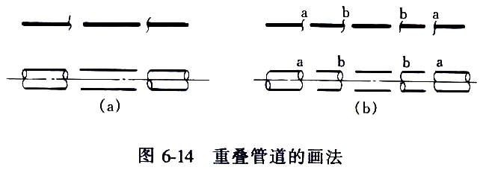
重叠管道的画法：依次将上方的管道投影断裂，并画出断裂符号。
2. 管件、阀门、仪表控制点的表示
与带控制点的工艺流程图基本相同。

Slide 45
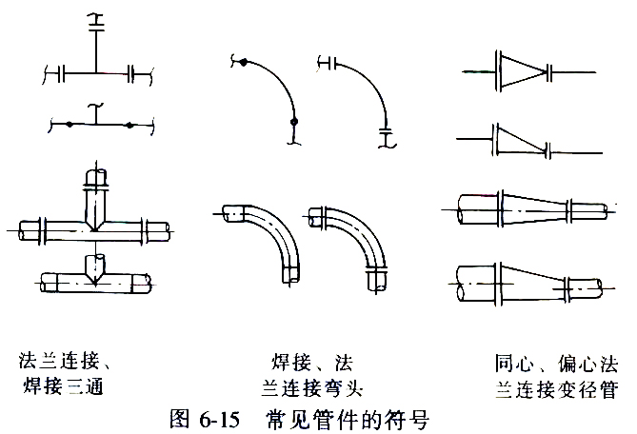

Slide 46
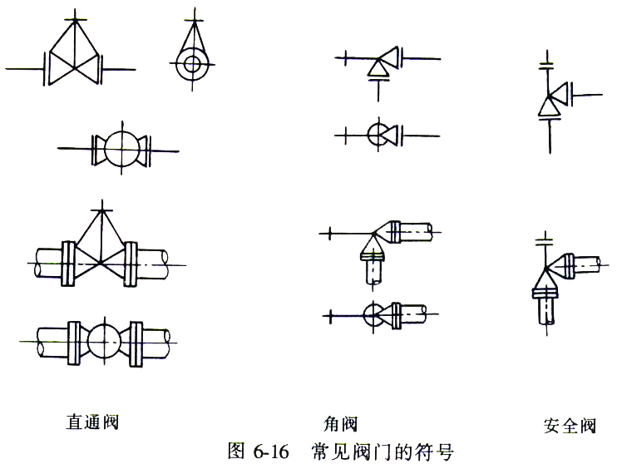

Slide 48
3. 管道尺寸的表示
管道布置图上应标注定位尺寸，平面定位尺寸以建筑物的轴线、设备中心线、设备管口中心线等作为基准，单位为mm(单位不注）
管道间距指两管中心线尺寸
管道标高以管中心为基准，与基准面（室内地坪、装置地坪）之间的距离，单位通常为m(单位不注）标高数字前加注符号CL,可以省略。如CL EL+4.2
管道标高以管底与基准面（室内地坪、装置地坪）之间的距离，BOP EL 3.5
多层厂房中的管道标高，可用楼板面，以相对标高标注。如+3.5
一般直接与设备管口联接的管道可以不注标高
    管道代号：
PG-T1301-80-B2A-H +3.50 (EL3.5)
Notes:
HG 20519-92上有规定的

Slide 49
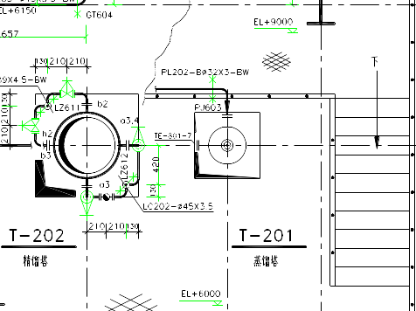

Slide 50
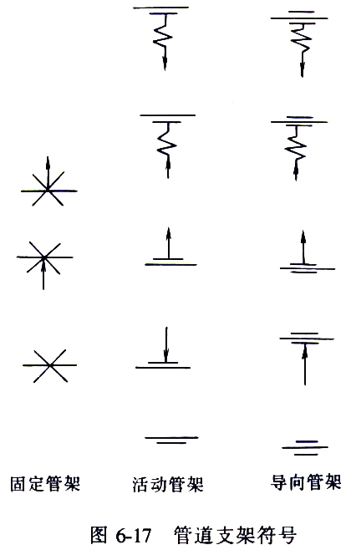
4. 管道支架
用符号在平面图上表示出管道支架的位置，其符号见右图。
非标准管架应另行提供管架图。
在管道布置图中，管架符号上应用指线引出的长方框中注以管架代号。
序号 | 管架类别 | 代号 | 序号 | 管架类别 | 代号
1 2 3 4 5 | 固定支架 基础支架 导向支架 吊 架 托 架 | A BC G H HS | 6 7 8 9 | 弹簧支架 托 架 停止支架(止推) 防风支撑 | SS SH SR WB

Slide 51
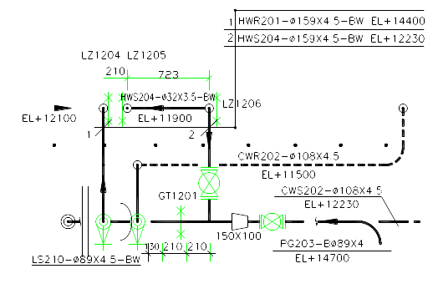
Notes:
标高已mm为单位

Slide 52
三、管道布置图的阅读
1. 明确视图数量及关系
了解平面图分区，平面图、立面剖视图数量及配置，弄清各立面剖视图在平面图上的剖切位置及各视图之间关系；
注意管道布置图样的类型、数量、有无管段图及设计模型，有无管件图、管架图等。
2. 看懂管道的来龙去脉
(1) 根据带控制点工艺流程图，找到起点设备和终点设备；
(2) 从起点设备，按管道编号辨明走向、转弯和分支情况，依据管道标注物料代号、管径、标高等，对照平面图和立面剖视图投影关系逐条弄清楚。
(3) 找出管件、阀门、控制点、管架等的位置，明确从起点设备到终点设备的管口，中间如何用管道连接的。

Slide 53
3. 分析管道位置
看懂管道走向，分析定位尺寸，注意管件一般不标注定位尺寸。
以建筑定位轴线或地面、设备中心线、设备管口法兰为基准，在平面图或立面图上查阅管道的水平定位尺寸及安装标高。
参考设备布置图、带控制点工艺流程图、管段图等，全面了解设备、管路、阀门等管件、控制点布置情况，确保读图的正确性。

Slide 54
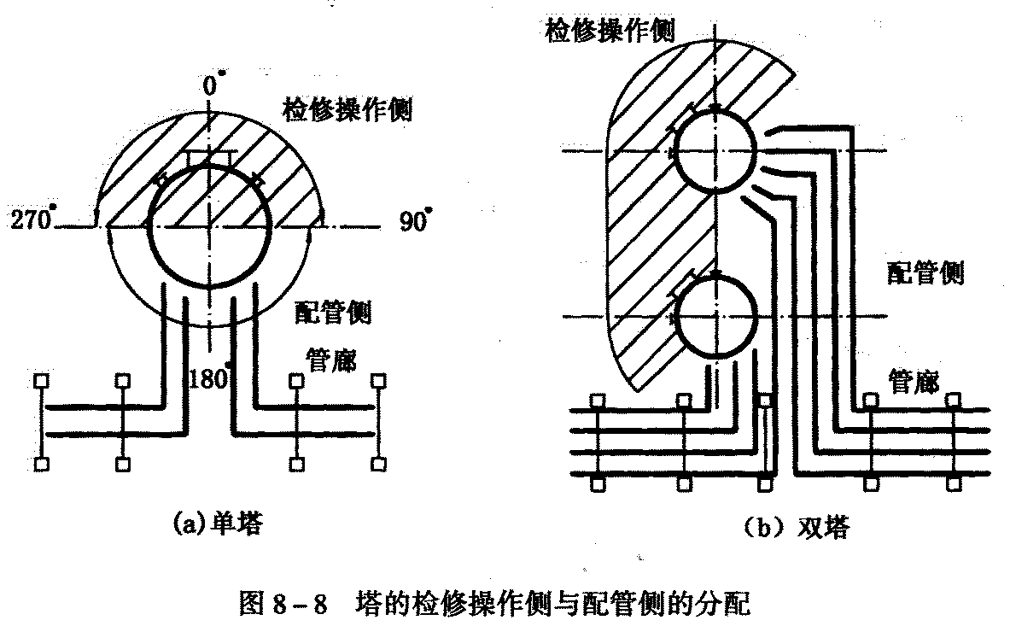
8.4 典型设备的管道布置
8.4.1 塔的管道布置
1. 塔的管口方位
塔周围原则上分操作区和配管区。
操作区正对道路。
梯子、人孔、阀门、仪表、安全阀、塔顶吊柱和操作平台布置在操作区;
塔与管廊、泵等设备的连接管道铺设在配管区内。

Slide 55
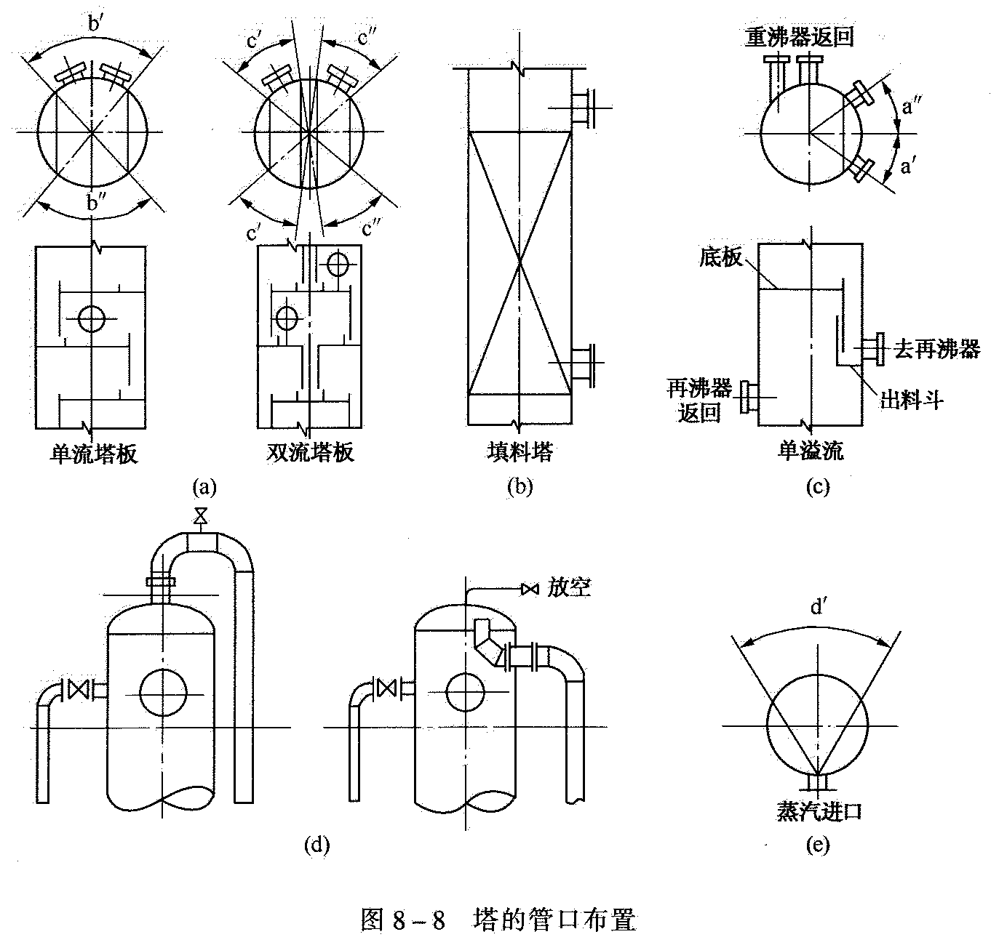
(1) 人孔——布置在操作区，所有人孔布置在一条垂线上，正对道路。注意人(手)孔不能设在塔盘的降液管或密封盘处。

Slide 56
(2) 再沸器连接管口——塔的出液口可布置在角度为2×a°的扇形区内。再沸器返回管或塔底蒸汽进口气流不能对着液封板，最好与它平行。
(3) 回流液管口—— 回流管上不需切断阀，可以布置在配管区内任一地方。
(4) 进料管口——进料支管上设有切断阀，因此进料阀宜布置在操作区的边缘。

Slide 57
(5) 塔顶蒸汽出口——可以从塔顶向上引出，也可采用内部弯管从塔顶中心引向侧面，使塔顶出口蒸汽管口靠近塔顶操作平台。
(6) 仪表——液面计、温度计及压力计等需要常观测的仪表应布置在操作区平台上方，便于观测。

Slide 58
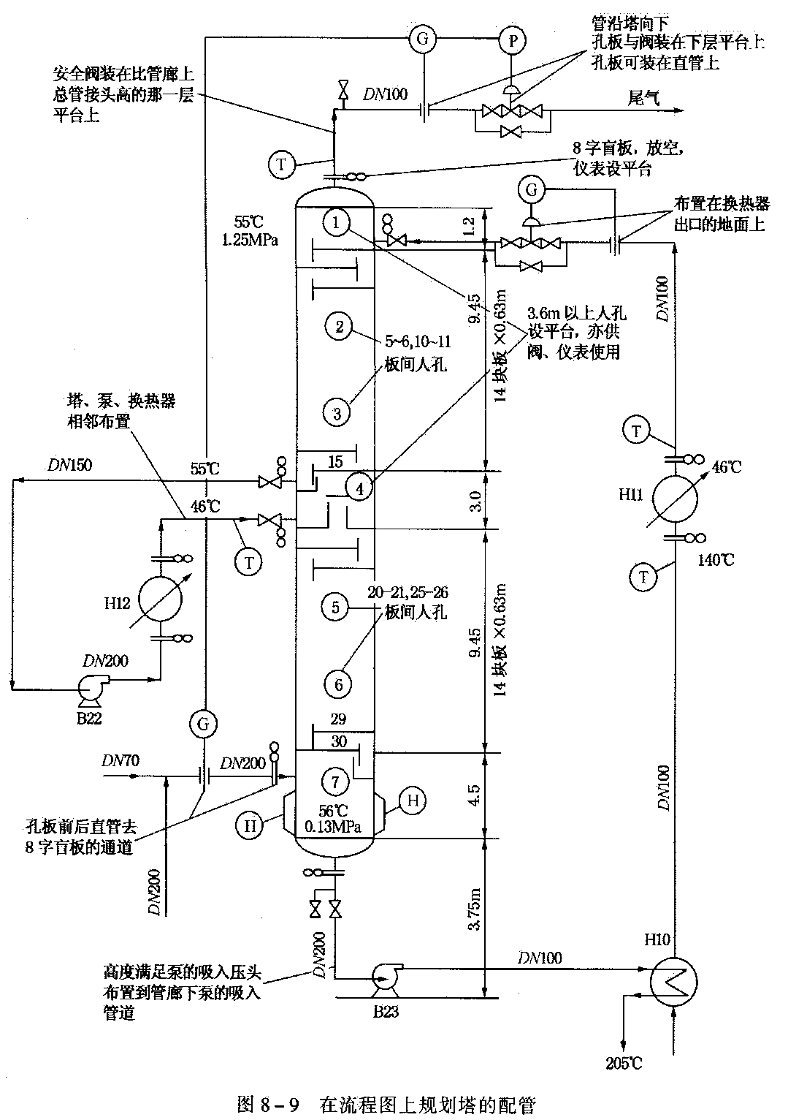
2. 塔的配管
配管前应对流程图作总规划，考虑主要管道走向及布置要求，仪表和调节阀的位置，平台的设置及设备的布置要求等。

Slide 59
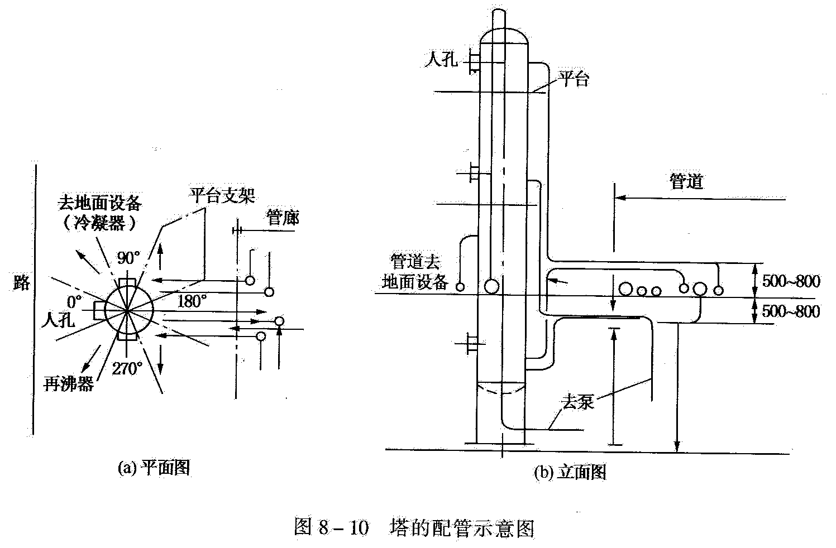
人孔正对主要通道，人孔布置区内不能有任何管道占据。
梯子布置在90°与270°两个扇形区内，也不能安排管道。
没有仪表和阀门的管道布置在180°处扇形区内。

Slide 60
塔的立面配管：
人孔标高则取决于安装维修的要求。
塔的连接管道在离开管口后应立即向上或向下转弯，垂直部分应尽量接近塔身。
垂直管道在什么位置转成水平，取决于管廊的高度。
塔至管廊的管道的标高可高于或低于管廊标高0.5～0.8m。
再沸器的管道标高取决于塔底的出料口和蒸汽进口位置。再沸器的管道和塔顶蒸气管道要尽量直，以减小流体阻力。

Slide 61
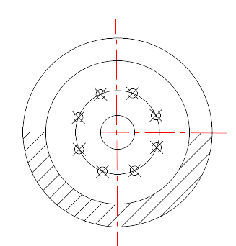
8.4.2 容器的管道布置
配管区
1. 立式容器（包括反应器）
(1) 管口方位
根据管道布置需要，一般分操作区与配管区两部分。
加料口、温度计和视镜等经常操作及观察的管口布置在操作区。
排出管布置在容器底部。
操作区
(2)管道布置
立式容器一般成排布置，可把相同操作管道一起布置在容器的相应位置，可避免错误操作，比较安全。

Slide 62
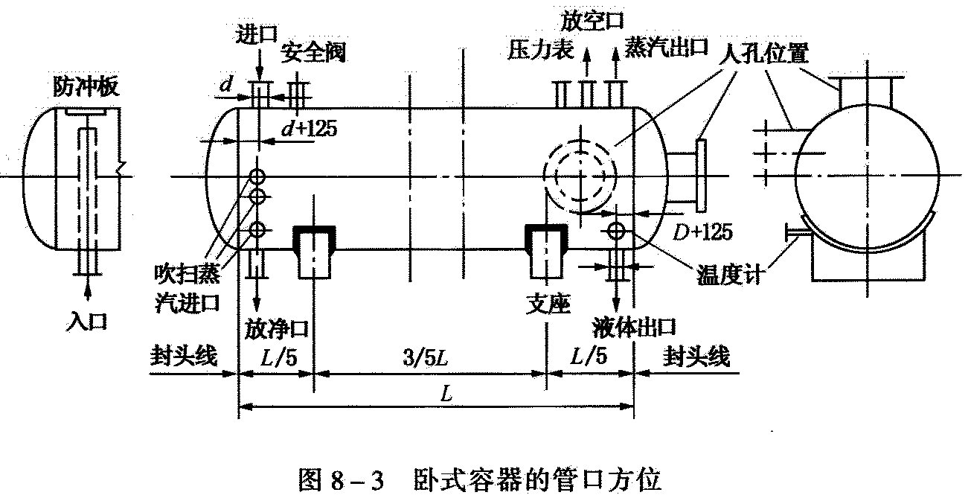
2. 卧式容器
(1) 管口方位

Slide 63
① 物料进口一般布置在容器一端顶上，液体出口在另一端的底部，蒸汽出口在液体出口的顶上；
②放空管在容器一端顶上，放净口在另一端底下，容器向放净口倾斜。
③安全阀可设在顶部任何地方，最好放在有阀的管道附近，这可与阀共用平台和通道。
④ 吹扫蒸汽进口在排气口另一侧的侧面，可以切线方向进入，使蒸汽在罐内回转前进。
⑤人孔可布置在顶上、侧面或封头中心， 侧面较为方便；但在框架上支承面积较大，故以布置在顶上为宜。
⑥接口要靠近相连设备，工艺、公用工程和安全阀接管尽可能组合起来并对着管架。

Slide 64
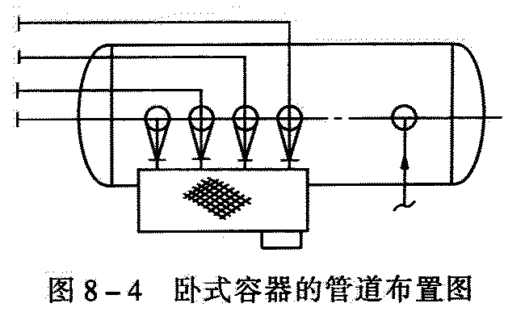
(2) 管道布置
管口一般布置在一条直线上，阀门直接安装在管口上。
8.4.3 换热器的管道布置
1. 管口布置与流体流动方向
合适的流动方向和管口布置能简化和改善换热器管道布置。

Slide 65
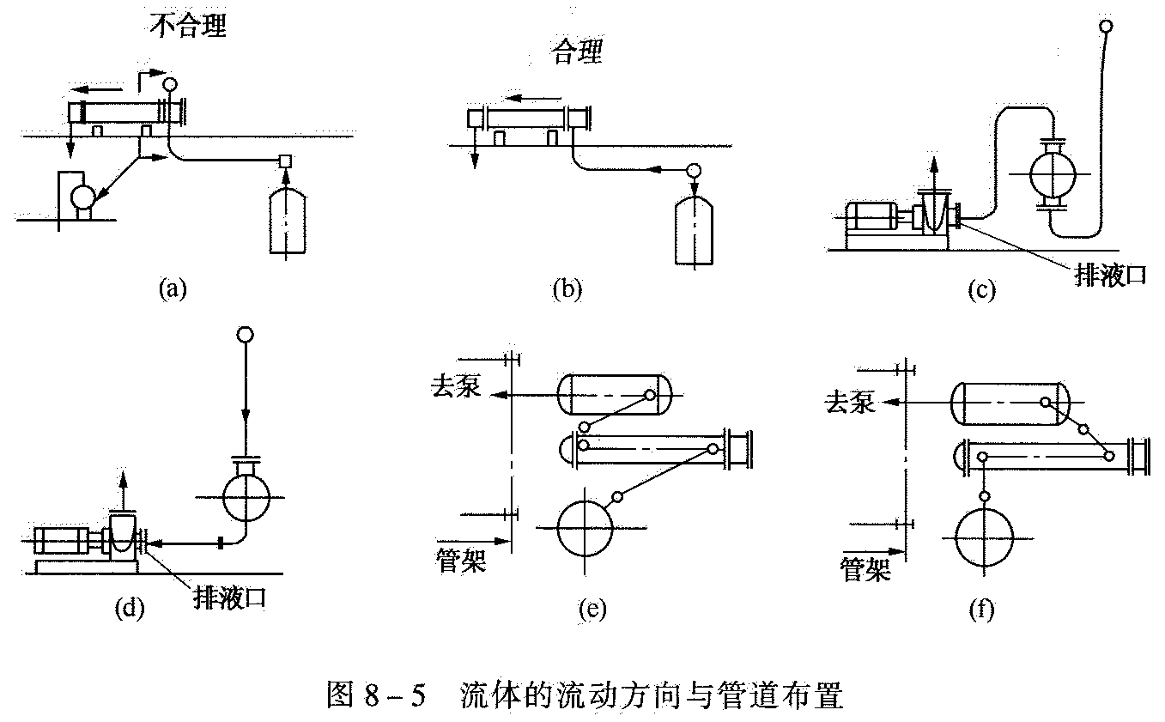
(a)→(b)，节约两个弯头和相应管道；
(c)→(d)，消除吸入管道气袋，节约管件，改善泵吸入条件；
(e)→(f)，缩短管道，流体流动方向更为合理。

Slide 66
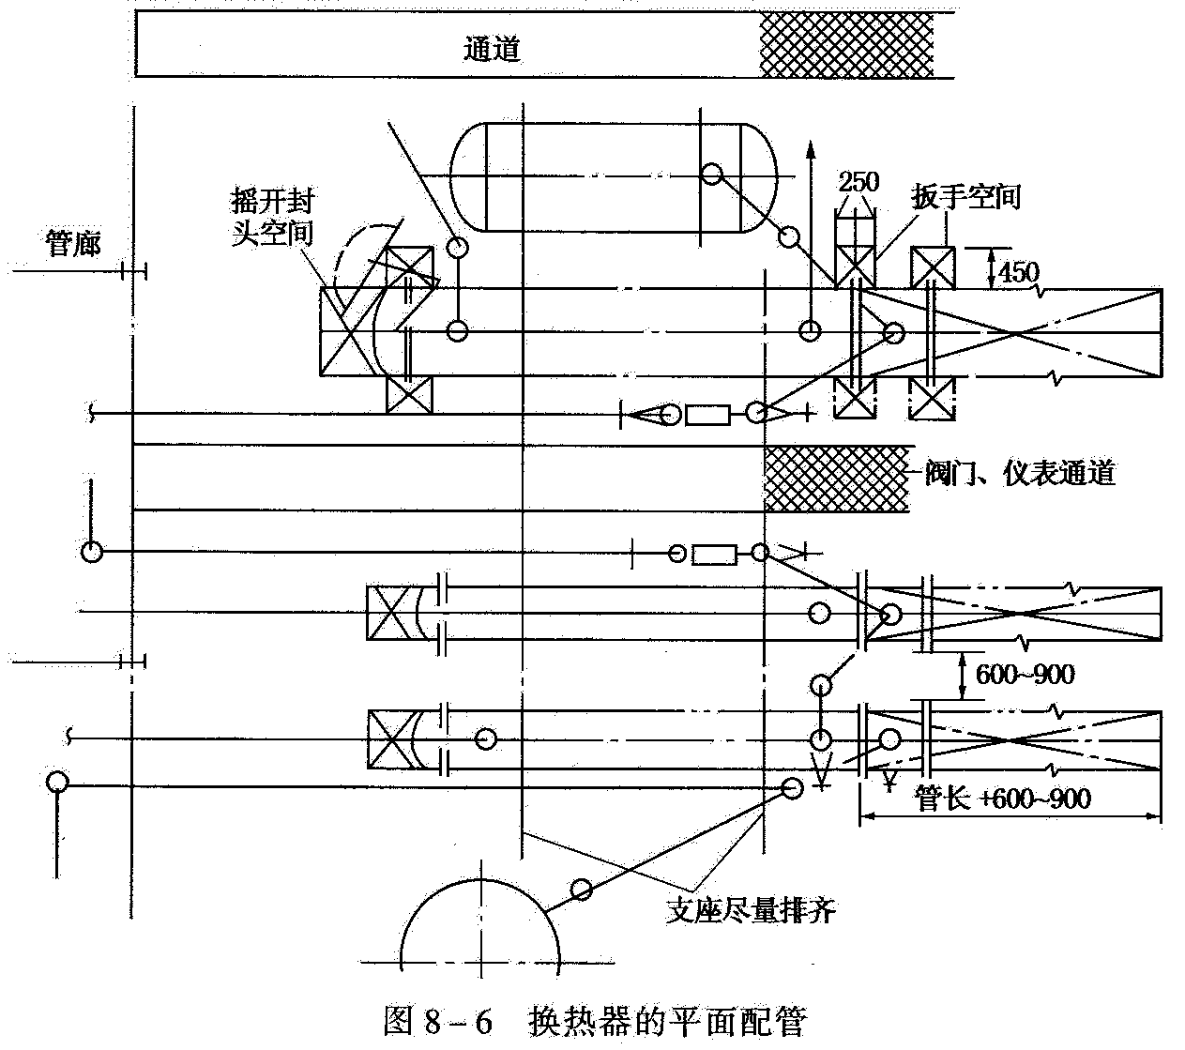
2. 换热器的管道布置
(1) 平面配管
管箱正对道路；
顶盖对着管廊；
换热器两端和法兰周围的安装和维修空间不能有任何障碍物。
管道要尽量短，操作、维修要方便。
阀门、自动调节阀及仪表应沿操作通道，并靠近换热器布置。

Slide 67
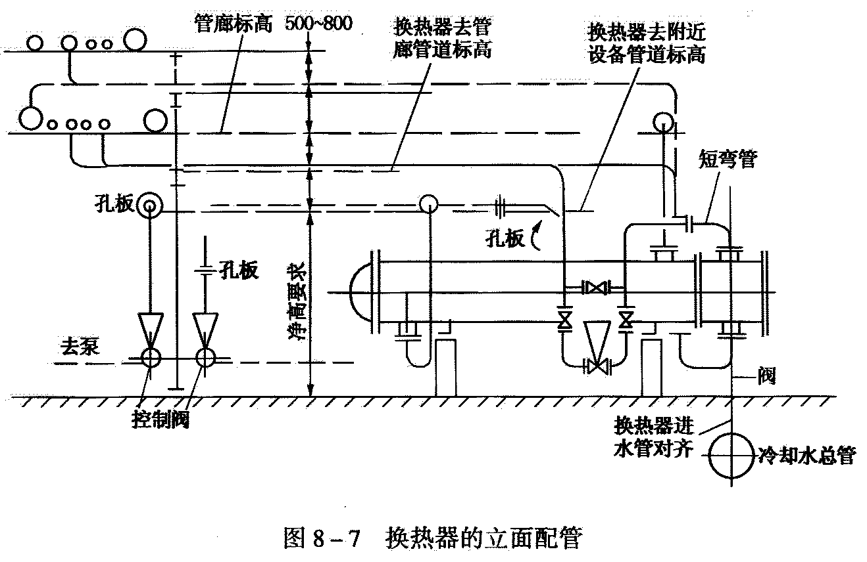
(2) 立面配管

Slide 68
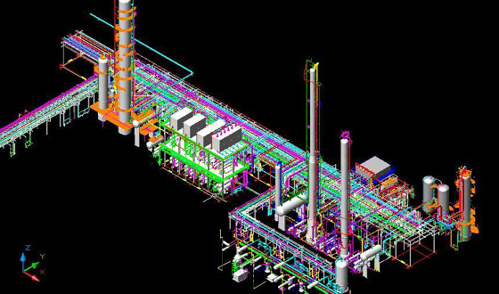
乌石化延迟焦化装置配管设计图

Slide 69
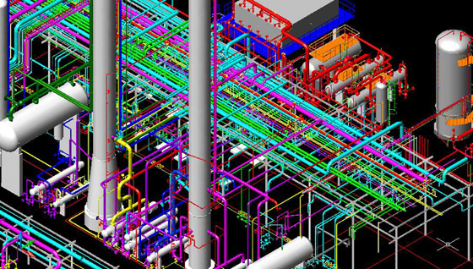

Slide 70
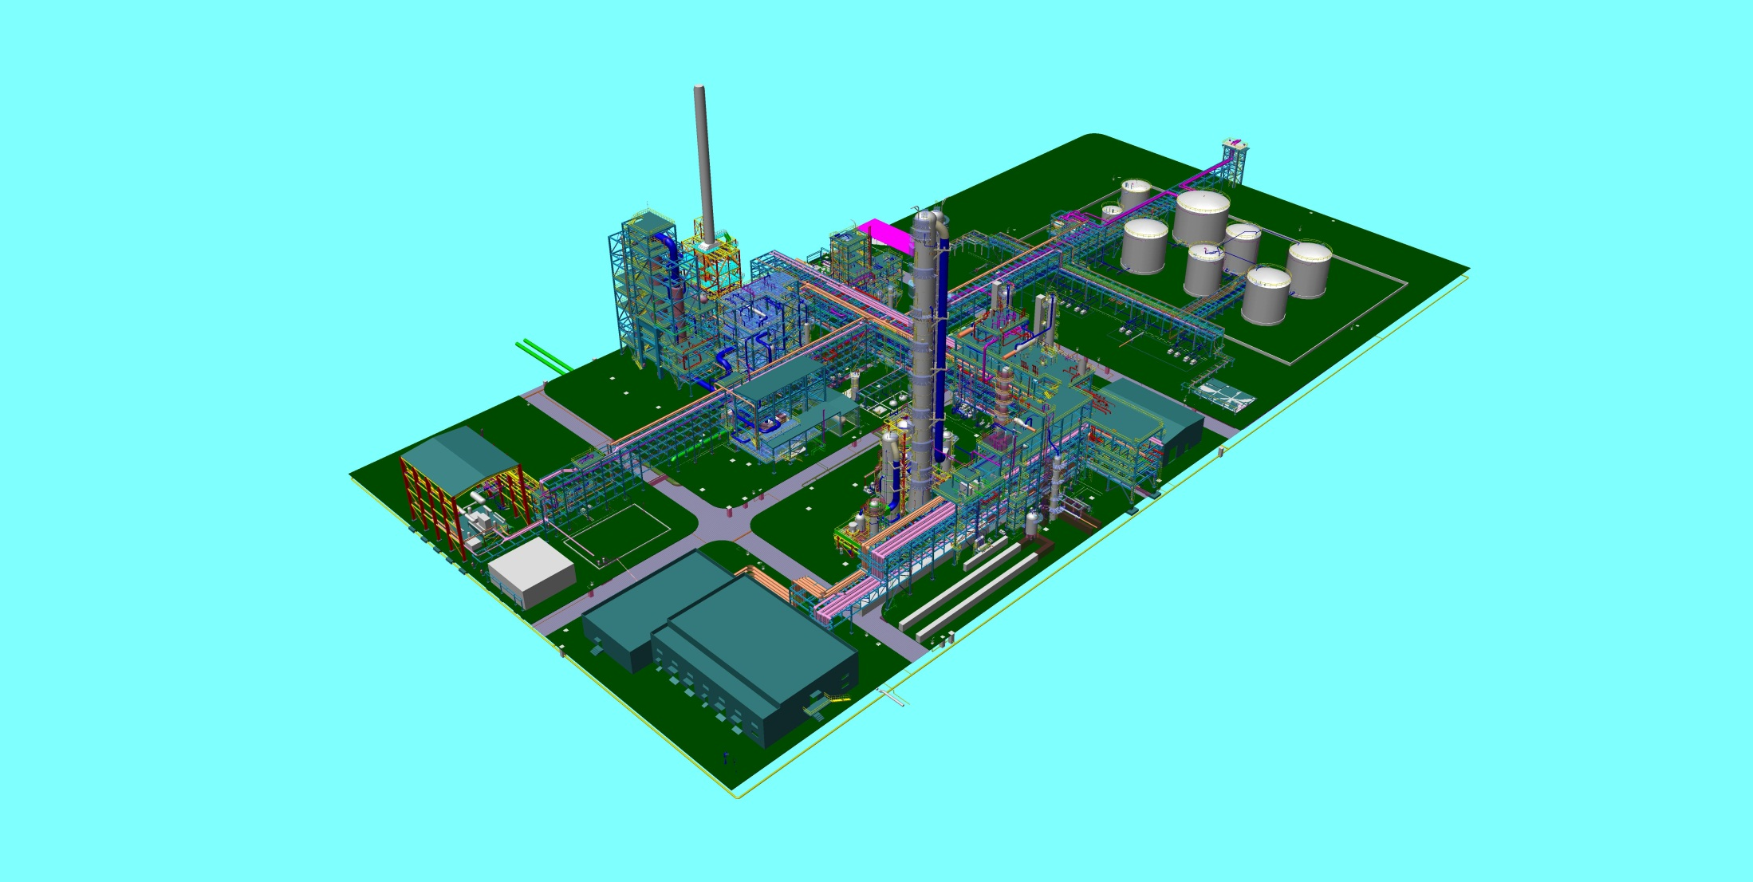
国内某32万吨/年苯乙烯装置总貌三维图示

